Slide 1
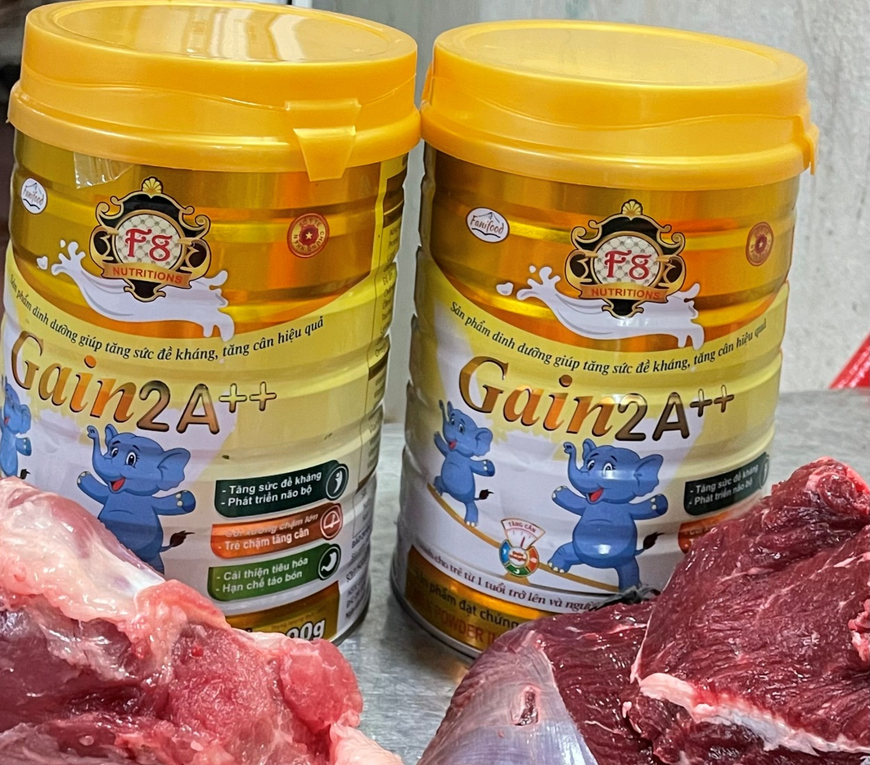
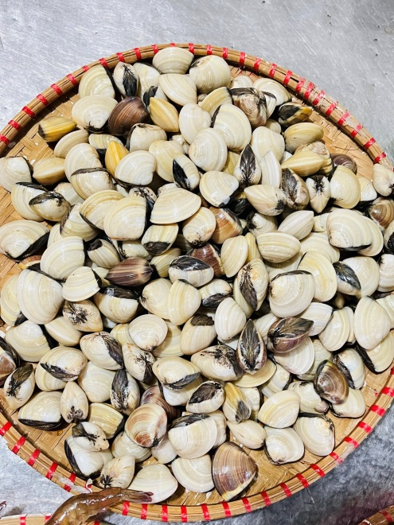
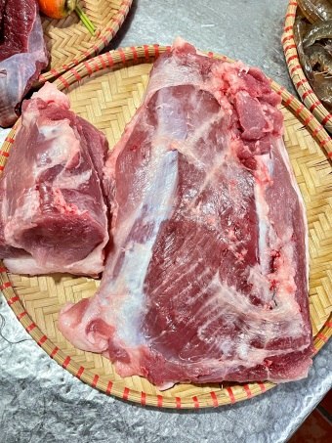


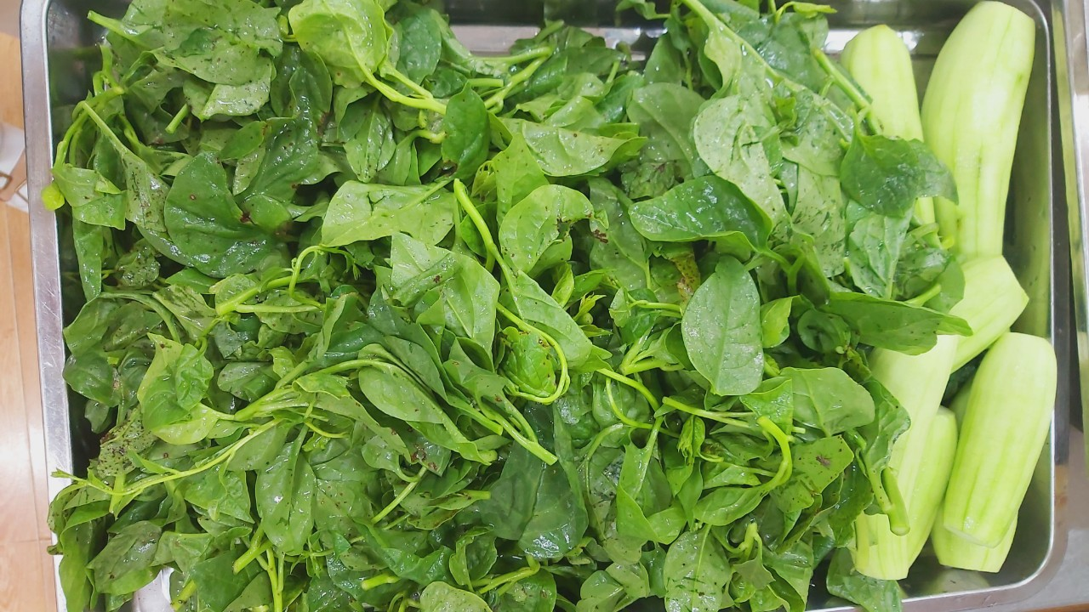

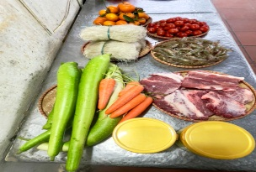
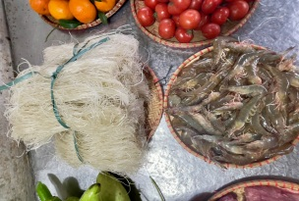





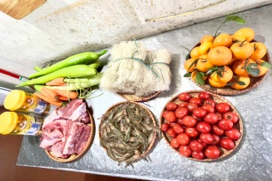
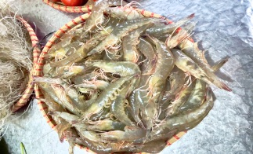
Thực đơn ngày 01-3-2024
Bữa đệm sáng
- Sữa bột Grow
MN Ánh Dương Xanh
Bữa trưa
- Tôm thịt sốt cà chua
- Canh bầu, tôm.
- Quýt ngọt
Bữa phụ chiều
Miến tôm, thịt
Sữa bột

